Slide 1


Тренировъчен тест по информационни технологии
http://schoolacademy.telerik.com
Тест за подготовка за ИТ олимпиадата (НОИТ)
Telerik School Academy

Slide 2


Компютърни системи
Хардуерни въпроси

Slide 3
Въпрос
Защо е добре да се използват дискове от различни серии и марки при изграждането на RAID?
Защото по този начин RAID-a работи по-стабилно
Защото дисковете от една и съща серия често изгарят последователно
Защото по този начин се спестяват средства
Защото по този начин RAID-a е по-оптимизиран и работи по-бързо

Slide 4
Отговор
RAID – представлява няколко независими диска, комбинирани в логическа единица. Използва се за подсигуряване при изгаряне или повреда на някой от хард дисковете.
Използването на различни серии и марки хард дискове не е свързано с производителността или с цената, а най-вече с това, че устройствата от една партида много често имат еднакви недостатъци и шанса да се повредят едновременно е значително по-голям.

Slide 5



Софтуерни системи
Компютърен софтуер

Slide 6

Въпрос
За справяне с кой от посочените проблеми не помагат антивирусните програми?
Malware
Spyware
DDoS
Adware
Trojan horses
Viruses
Root kits

Slide 7
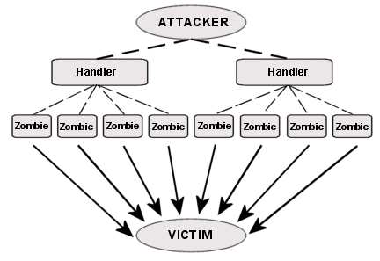
Отговор
Антивирусен софтуер
Предназначен за справяне с: вируси, червеи, троянски коне, spyware and adware
DDoS – Distributed Denial of Service attack
Атака за отказ на услуга
Информация:
http://goo.gl/Xrx4X
http://en.wikipedia.org/wiki/Antivirus_software
http://goo.gl/koKMq – DDoS

Slide 8


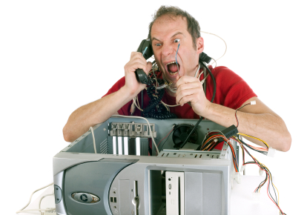
Работа с компютърни системи и програми
Инсталиране, използване, поддръжка, …

Slide 9
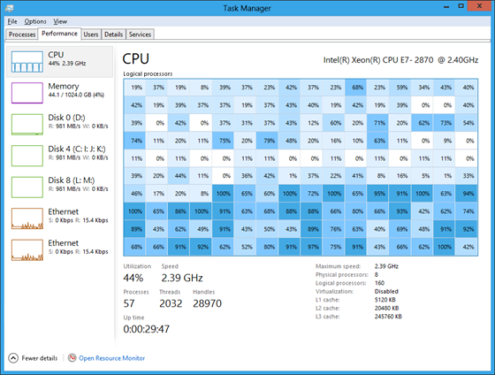
Въпрос
Какво не може да се направи
с Windows Task Manager?
Изпращане на съобщение
CPU, RAM, Network статистики
Старт/Стоп на програма, процес
Указване на използвани CPU от програма
Задаване на съвместимост с друга версия ОС
Установяване на права за приложение
Всичко изброено може да се направи

Slide 10
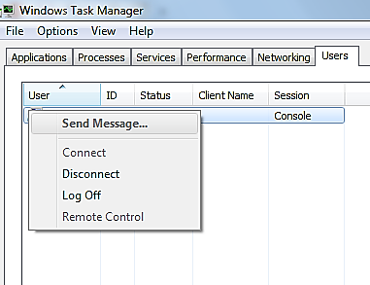
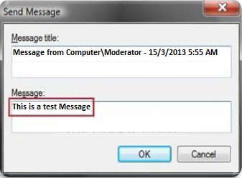
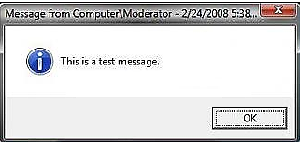
Отговор
Информация:
http://blogs.msdn.com/b/b8/archive/2011/10/13/the-windows-8-task-manager.aspx
http://blogs.msdn.com/b/b8/archive/2011/10/27/using-task-manager-with-64-logical-processors.aspx

Slide 11

Пренос на данни и бройни системи
Канали за пренос на данни, единици за измерване, работа с бройни системи

Slide 12
Въпрос
Кое от изброените представлява най-голямо количество данни
1 терабит
100 мегабайта
500 гигабита
500 гигабайта
1 килобит

Slide 13
Отговор
500 гигабайта – най-голямо от изброените
K = 1000; M = 1000K; G = 1000M; T= 1000G;
1 байт = 8 бита
1 терабит ~ 125 гигабайта
500 гигабита ~ 62.5 гигабайта
1 килобит ~ 0.125 килобайта
Информация:
http://www.beesky.com/newsite/bit_byte.htm

Slide 14















Операционни системи
Архитектура, процеси, потребители, потребителски интерфейс, файлови системи

Slide 15
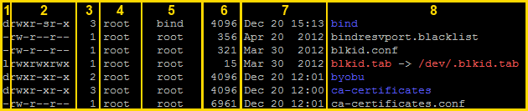
Въпрос
Командата “ls -l” в GNU/Linux изкарва: Свържете колоната със значението й:
Размер на записа в байтове
Тип на записа directory, link, file
Файл. права за User, Group, Other
Потребител собственик на файла
Група потребители собственици
Брой връзки до файла
Име на записа
Дата на последна промяна
Колона 1
Колона 2
Колона 3
Колона 4
Колона 5
Колона 6
Колона 7
Колона 8

Slide 16
Отговор
Повечето команди в Linux са изпълними файлове, които приемат аргументи
Командата “ls” в Linux изкарва списък със записите (линкове, директории, файлове) в текущата папка (по подразбиране)
Параметърът “-l” изкарва записите като таблица
Windows също може да работи в конзолен режим (ако го стартирамe в safe-mode или ако инсталираме Windows Server без GUI
Информация:
linux.about.com/od/commands/l/blcmdl1_ls.htm

Slide 17

Софтуерно инженерство
Анализ, спецификация, проектиране, прототип, имплементация, тестване, поддръжка, …

Slide 18
Въпрос
Кое от изброените е разпределена (децентрализирана) source-control система?
Subversion
Mercurial
Git
Team Foundation Server
OpenCVS

Slide 19
Отговор
Git – разпределена source-control система
Няма централно хранилище на кода
Всеки потребител има собствено хранилище
Възможност за предаване към отдалечено хранилище – pull и push заявки
Синхронизиране на версии м/у разработчици
GitHub – една от най-популярните системи за open-source проекти
Информация:
en.wikipedia.org/wiki/Distributed_revision_control

Slide 20




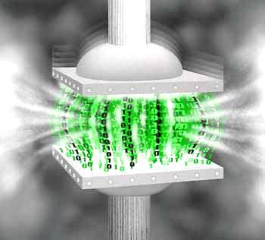




Компресиране на данни
Алгоритми за компресия, софтуер за архивиране

Slide 21
Въпрос
Какъв най-често е размерът на един саморазархивиращ се архив спрямо един обикновен архив
По-голям
По-малък
Еднакви по големина са
За различните файлове е различно
За различните ОС е различно

Slide 22
Отговор
Саморазархивиращ се архив
Съдържа софтуерът, нужен за разархивиране
Малко по-голям от обикновен архив
Спестява нуждата от инсталация на допълнителен разархивиращ софтуер
Често ползван при инсталации
Информация:
en.wikipedia.org/wiki/Self-extracting_archive

Slide 23



Текстообработка
Работа с текстотобработващ софтуер, файлови формати, кодирания, текст, таблици, фигури, …

Slide 24
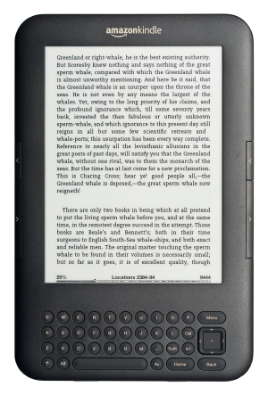
Въпрос
Кой от следните файлови формати не се поддържа от устройството за четене на дигитални книги Kindle?
PDF
TXT
AVI
PRC
MOBI
AZW

Slide 25
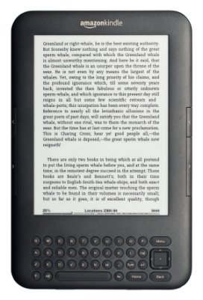
Отговор
Amazon Kindle
Четец за електронни книги
Поддържа множество текстови формати
Използва технология E-ink, която не натоварва очите. Като истинско мастило върху хартия.
Не може да възпроизвежда видео файлове (AVI)
Информация:
http://en.wikipedia.org/wiki/Amazon_Kindle
http://goo.gl/bQmN0 - Как работи Kindle?

Slide 26
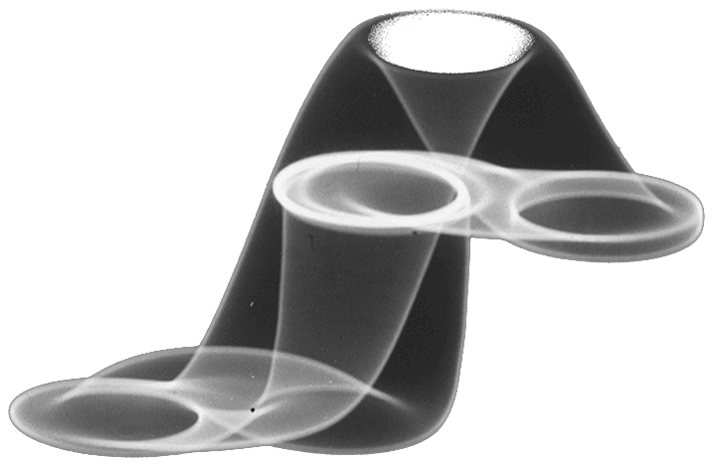



Компютърна графика
Растерна и векторна графика, графични файлови формати, графични редактори, цветови гами

Slide 27
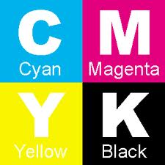

Въпрос
Кой ред RGB цветове съдържа най-близкото представяне на цветовете от CMYK модела?
#000, #0FF, #F0F, #FF0
#0FF, #FF0, #F0F, #000
#0FF, #F0F, #000, #FF0
#F0F, #0FF, #FF0, #000
#0FF, #F0F, #FF0, #000
#F0F, #0FF, #FF0, #000

Slide 28
Отговор
#0FF, #F0F, #FF0, #000 (като hex triplet) е cyan, magenta, yellow, black
Или (0,255,255), (255,0,255), (255,255,0), (0,0,0)
RGB най-точно представя излъчена светлина
Трите канала на 100% дават бял цвят #FFF
CMYK е добър за печат – представя погълната светлина
Всеки цвят се получава с "изваждане" на определена част от светлината
Cyan, Magenta, Yellow на 100% дават Black

Slide 29






Бази от данни
Модели на данните, таблици, релации, SQL

Slide 30
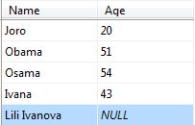
Въпрос
Какви записи ще извлече SQL заявката: SELECT Name FROM People WHERE (Age = NULL) OR (NOT (Age = NULL)) (на картинката е дадена таблицата People)
Lili Ivanova
Joro, Obama, Osama, Ivana, Lili Ivanova
Joro, Obama, Osama, Ivana
Заявката е грешна и няма да се изпълни
Заявката ще се изпълни, но няма да върне записи

Slide 31
Отговор
SQL работи с 3-valued logic
True, False, Unknown (NULL)
Всяко сравнение с Unknown дава Unknown
Всяка операция м/у два Unknown дава Unknown
SELECT връща само записи, за които WHERE връща True
Информация:
http://en.wikipedia.org/wiki/SQL#Queries

Slide 32

Информационни системи
ERP, CRM, BI, BPM, FMIS, CAD/CAM, CMS, софтуерни архитектури

Slide 33
Въпрос
Каква е типичната разлика между разпределените и паралелните системи?
Паралелните извършват операциите последователно, за разлика от разпределените
Разпределените са приложими само в Cloud
Паралелните изискват много повече памет
При паралелните паметта е поделена между отделните компютри/процесори
При разпределените, стъпките за решаване на дадена задача се разпределят м/у отделните компютри/процесори, докато при паралелната стъпките се изпълняват паралелно

Slide 34
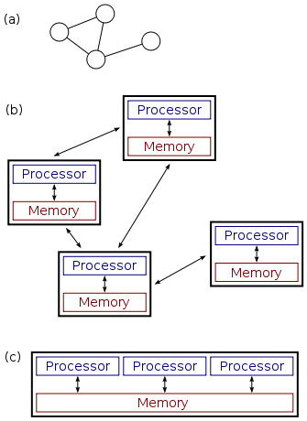
Отговор
Паралелни системи – поделят паметта между процесорите/компютрите
Разпределени системи – всяка единица има собствена памет
Комуникация чрез съобщения
По-формално разграничение няма
Информация:
en.wikipedia.org/wiki/Distributed_computing

Slide 35


Сигурност и защита на информацията
Симетрични и асиметрични кодиращи алгоритми, криптографско хеширане, електронен подпис, цифрови сертификати

Slide 36
Въпрос
Кое от изброените е ключово, за някои public key криптографски алгоритми, като RSA?
Енкапсулация
Приватизация
Факторизация
Абстракция
Организация
Полиномиализация
Немогадагоизмислязация

Slide 37
Отговор
Факторизация (на цели числа)
Разлагане на едно число на не-тривиални негови делители
Тривиални делители на N: 1, -1, N, -N
Няма оптимално решение за много големи числа
Някои криптографски алгоритми ползват това свойство
Най-трудни за факториране са semiprimes
Произведение на две прости числа

Slide 38




Презентационни системи
Софтуер за презентации, изготвяне на презентации, слайдове, ефекти, бележки, цветове, изображения, звук, видео

Slide 39
Въпрос
Кое от изброените състояния на тялото е най-подходящо при презентиране
Скръстени ръце, сведена глава
Ръце встрани на тялото, изправена стойка
Скръстени ръце, вдигната глава
Ръце встрани на тялото, сведена глава
Бързо тропане/мърдане с крака, вдигната глава

Slide 40
Отговор
Ръце отпуснати встрани от тялото и изправено тяло
Излъчва увереност, отвореност
Добре е да има движение, но не неспокойно и рязко
Информация:
http://www.aresearchguide.com/3tips.html

Slide 41
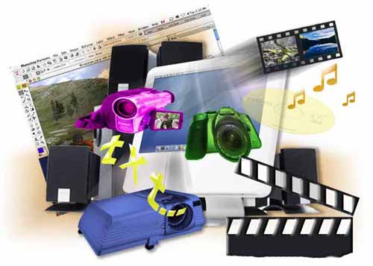



Мултимедия
Софтуер за създаване / обработка на мултимедия: звук, видео, файлови формати

Slide 42
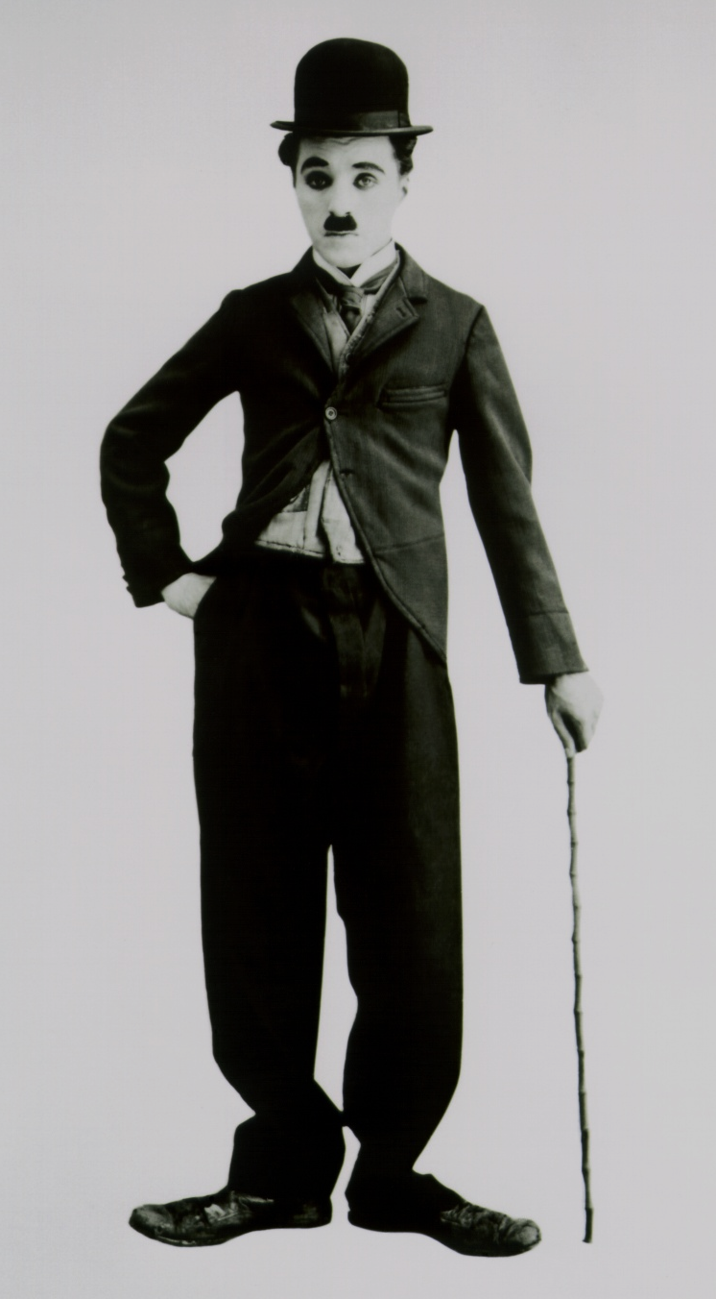
Въпрос
Колко бита са необходими за всеки пиксел в едно черно-бяло (black and white) изображение?
0
1
2
3
4
8
16
32

Slide 43
Отговор
Цветовата дълбочина се представя чрез броя битове, използвани за описването на цвета на всеки отделен пиксел.
Един бит информация осигурява две възможни стойности
При черно-бялото изображение има само два варианта – всеки пиксел е или черен, или бял – следователно 1 бит е достатъчен за всеки пиксел
Допълнителна информация
http://en.wikipedia.org/wiki/Color_depth
http://en.wikipedia.org/wiki/Pixel

Slide 44


Компютърни мрежи
OSI модел, мрежови модели, протоколи, стандарти, хардуерно оборудване

Slide 45
Въпрос
Кое НЕ се използва за свързване на LAN към WAN мрежи?
Транслиране на адреси
Прокси сървъри
Маршрутизирани връзки
Всяко едно от изброените се използва

Slide 46
Отговор
Адресната транслация позволява всички компютри да осъществяват достъп до WAN мрежа посредтсвом един хост- хостът превръща локалния IP адрес в реален.
Прокси сървърът осигурява споделена връзка и играе ролята на посредник, разделяйки LAN от WAN мрежите.
Маршрутизираната връзка позволява на всеки компютър да участва директно в интернет с реален IP адрес, без да е необходимо да преминава през посредник.

Slide 47



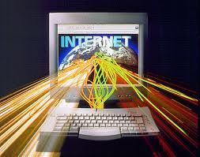
Устройство на Интернет
Интернет, протоколи, услуги, WWW, HTTP, FTP, SMTP, POP3, IMAP, WebDAV, IP, DNS, …

Slide 48

Въпрос
Кое от следните се счита за потенциална опасност за сигурността в Интернет?
Surface Web
Deep Web
Dark Internet
ARPANET
MILNET

Slide 49
Отговор
Dark Internet
Недостъпни части от интернет
Дейностите в тях са непроследими
Причини за появяване:
Остарели, неинтегрирани части от мрежата
Атаки над рутери, пренасочващи трафика
Различно от Deep Web и Deepnet
Информация:
http://en.wikipedia.org/wiki/Dark_Internet

Slide 50





Електронна комуникация
E-mail, Skype, ICQ, IRC, MSN Messenger, Yahoo Messenger, социални мрежи, форуми, …

Slide 51
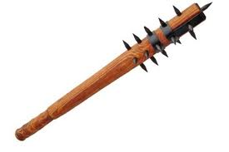
Въпрос
Какво означава SOPA ?
Пръчка за бой
Serial Online Protocol Assessment
Standard Online Protocol Accessor
Short Overpass Angle
Stop Online Piracy Act

Slide 52

Отговор
SOPA и PIPA (Protect-IP Act) - Законопроекти, които биха позволили на правителството на САЩ да цензурира сайтове, обвинени за нарушаване на авторски права
Считани за опасни за свободната интернет комуникация
Информация:
http://en.wikipedia.org/wiki/Stop_Online_Piracy_Act
http://www.1stwebdesigner.com/design/how-sopa-pipa-can-affect-you/

Slide 53




World Wide Web (WWW)
Как работи WWW? Протоколът HTTP, GET, POST, URL, уеб браузър, уеб страница, уеб сайт, …

Slide 54
Въпрос
Посочете грешното за cookies:
Съдържат кратка информация във формат ключ-стойност
Изпращат се от сървъра към клиента
Изпращат се от клиента към сървъра
Ползват се за установяване на сесия
Ползват се за проследяване на потребителя
Изпращат се асинхронно
Могат да бъдат криптирани
Свързани са с определен сайт или домейн

Slide 55
Отговор
Cookies (непреводим термин)
Представляват информация, която сървърът изпраща на уеб браузъра и след това браузърът я изпраща на обратно
Чрез тях се осъществява сесия при уеб приложенията (сайтът запомня потребителя)
Имат формат ключ-стойност и за свързани с определен домейн или сайт
Информация:
http://en.wikipedia.org/wiki/HTTP_cookie

Slide 56




Уеб дизайн, HTML, CSS
Уеб дизайн, HTML, CSS, текст, графика, препратки, таблици, формуляри, …

Slide 57

Въпрос
Кой таг в HTML се използва за разделяне на текст на отделни секции (параграфи)
<br>
<p>
<h1>
<head>
<title>
<para>
<section>

Slide 58
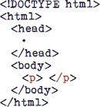
Отговор
Тагът <p> семантично обособява параграфи
Различен от таг <br>, който само визуално слага край на реда
Информация:
http://en.wikipedia.org/wiki/HTML
http://www.w3schools.com/html/

Slide 59





JavaScript
Разработка на скриптове с JavaScript, основни JavaScript конструкции, оператори, обекти, манипулация на DOM дървото

Slide 60
Въпрос
Показания фрагмент изпечатва на конзолата true и след това false. Как са дефинирани x и y?
x = 1; y = -1
x = Infinity; y = -Infinity
x = Infinity; y = Infinity
x = -0; y = 0
x = -0; y = -0
console.log(x === y);
console.log(1/x === 1/y);

Slide 61
Отговор
В JavaScript числата са по стандарта за числа с плаваща запетая
Съществуват два вида нули – положителна и отрицателна
-0 === 0;
1/-0 === -Infinity; 1/0 === Infinity
Infinity != -Infinity
Информация:
http://www.codeproject.com/Articles/182416/A-Collection-of-JavaScript-Gotchas

Slide 62
Примерен тест за подготовка за националната ИТ олимпиада
?
?
?
?
?
Въпроси?
?
?
?
?
?
http://schoolacademy.telerik.com

